Slide 1
Testare automată E2E
Playwright vs. Cypress pe o platformă de e-commerce
Playwright
vs
Cypress
Testarea Sistemelor Software

Slide 2
Contextul proiectului
Problema
Soluția
Testarea manuală insuficientă la scară
Aplicațiile web cresc în complexitate
Necesitatea validării fluxurilor critice E2E
Două framework-uri implementate în paralel
Aceleași 6 scenarii, abordări diferite
Comparație practică: Playwright (Python) vs Cypress (TypeScript)

Slide 3
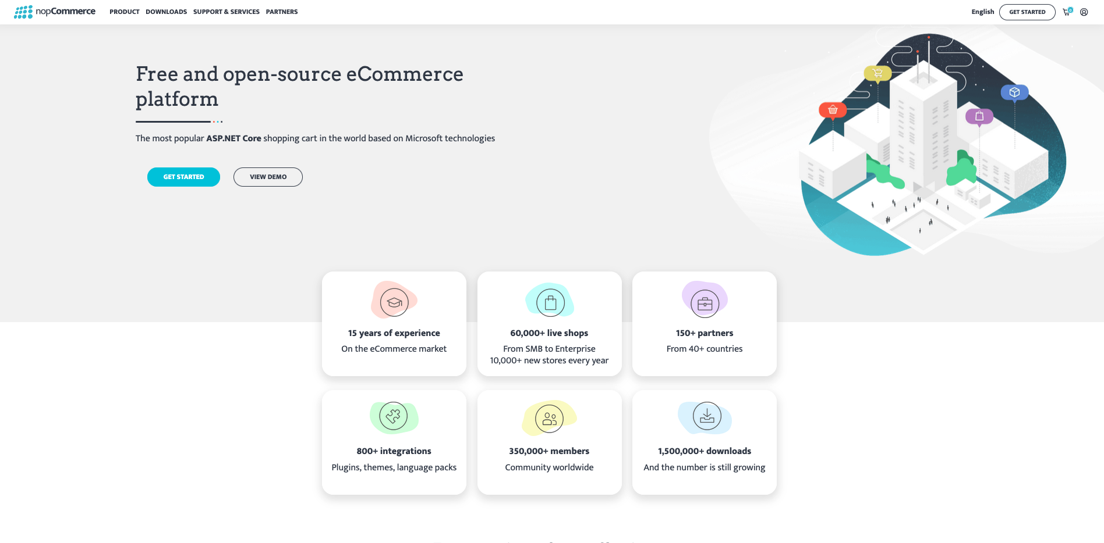
Aplicația testată — NopCommerce

Slide 4
Aplicația testată — NopCommerce
Platformă e-commerce open-source (ASP.NET Core)
Flux complet: catalog, coș, wishlist, checkout, plăți
Ideal pentru E2E: AJAX, formulare multi-pas, sesiuni, prețuri dinamice
Filtrare AJAX
Checkout multi-pas
Gestionare sesiune
Prețuri dinamice
NopCommerce rulează local via Docker pe localhost:8080, combinând ASP.NET Core cu SQL Server 2022 — oferind un mediu realist pentru scenariile E2E.

Slide 5
Configurarea mediului
1. Docker Compose
2. Playwright
3. Cypress
docker compose -f docker-compose.nopcommerce.yml up -d
pip install -r requirements.txt
npm install
NopCommerce + SQL Server 2022 pe localhost:8080
playwright install
npm test / npm run cy:open
pytest test_workflows.py

Slide 6
Cele 6 scenarii de testare
WF1 — Guest mega-flow
WF2 — Configurator PC
WF3 — Comparare produse
Wishlist → Coș → Checkout
Prețuri dinamice + Cupon invalid
Tabel comparare + Clear list
WF4 — Produs digital
WF5 — Înregistrare cont
WF6 — Persistența sesiunii
Livrare omisă automat
Email dinamic + Prima comandă
Coș + Adresă după logout/login

Slide 7
Cele 6 scenarii de testare
WF1 — Guest mega-flow
Wishlist → Coș → Checkout

Slide 8
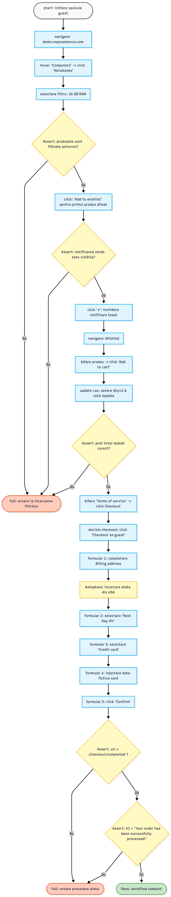
Cele 6 scenarii de testare

Slide 9
Cele 6 scenarii de testare
WF2 — Configurator PC
Prețuri dinamice + Cupon invalid

Slide 10
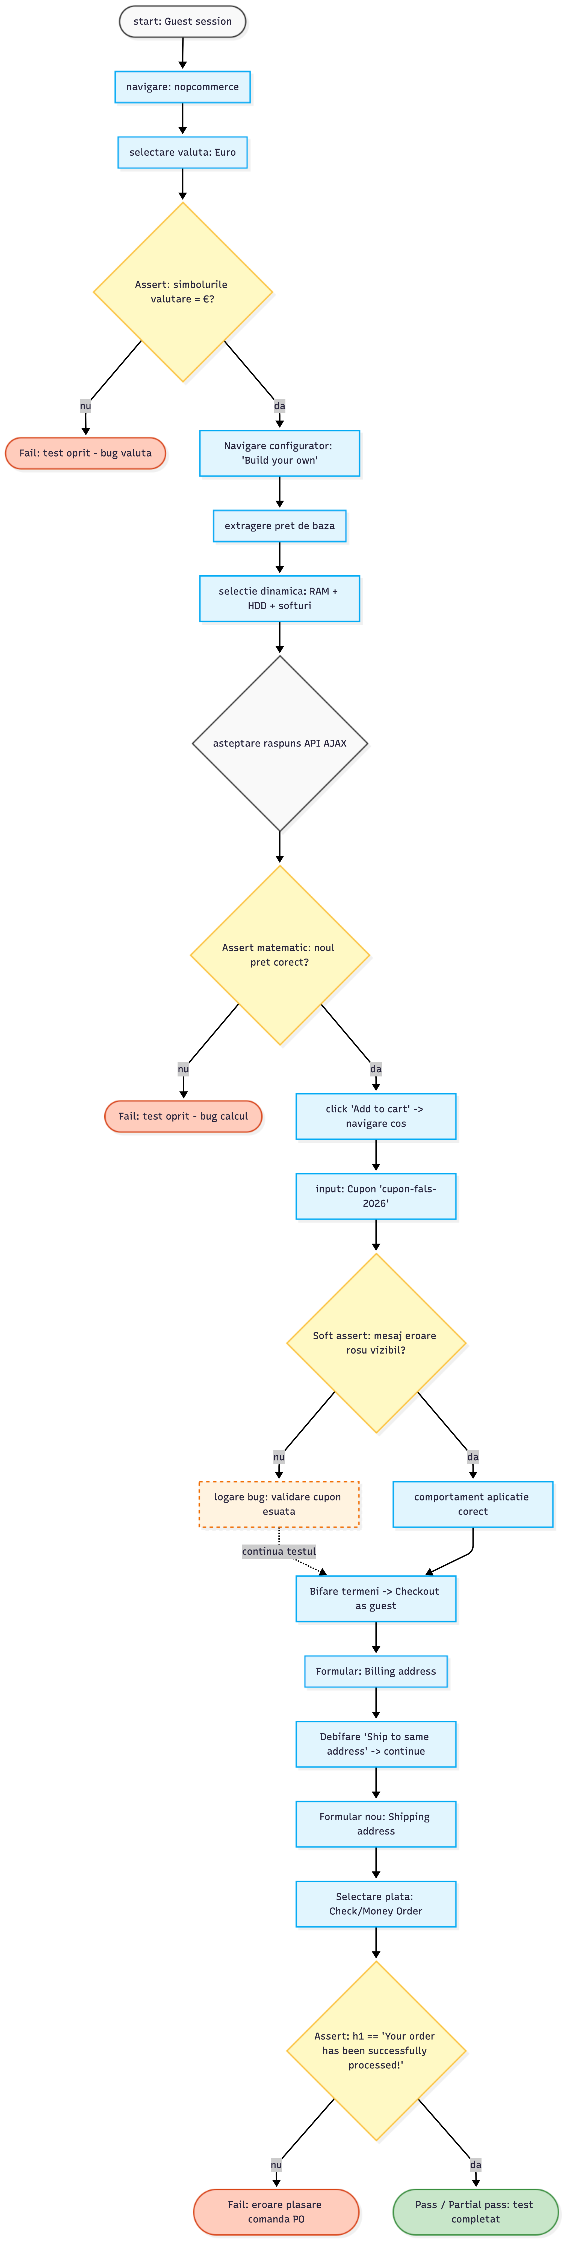
Cele 6 scenarii de testare

Slide 11
Cele 6 scenarii de testare
WF3 — Comparare produse
Tabel comparare + Clear list

Slide 12
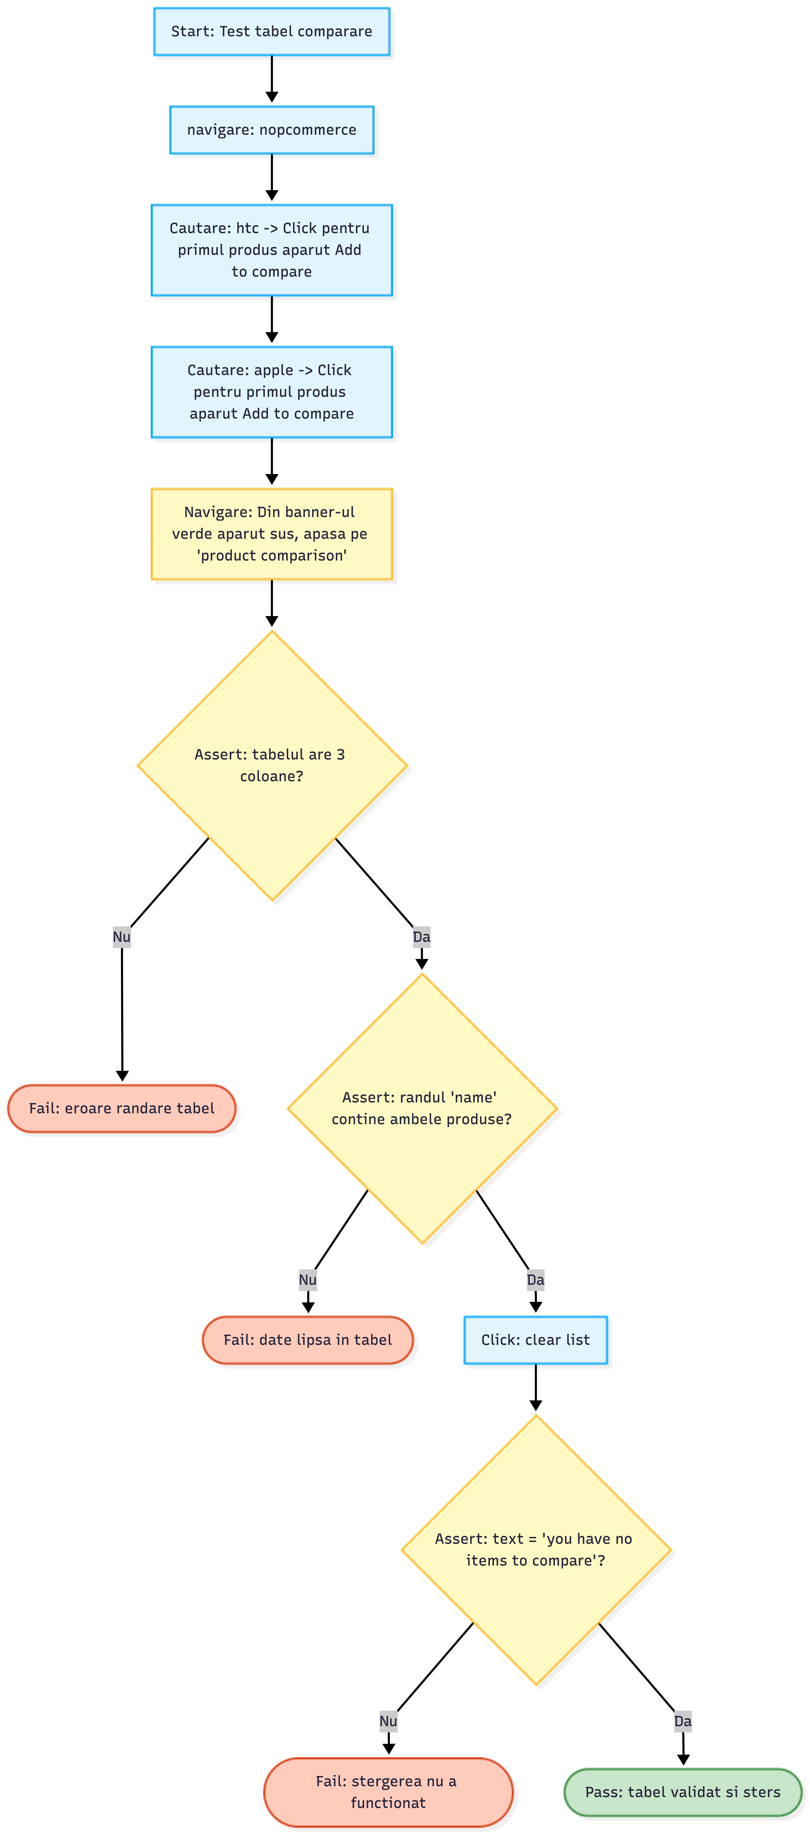
Cele 6 scenarii de testare

Slide 13
Cele 6 scenarii de testare
WF4 — Produs digital
Livrare omisă automat

Slide 14
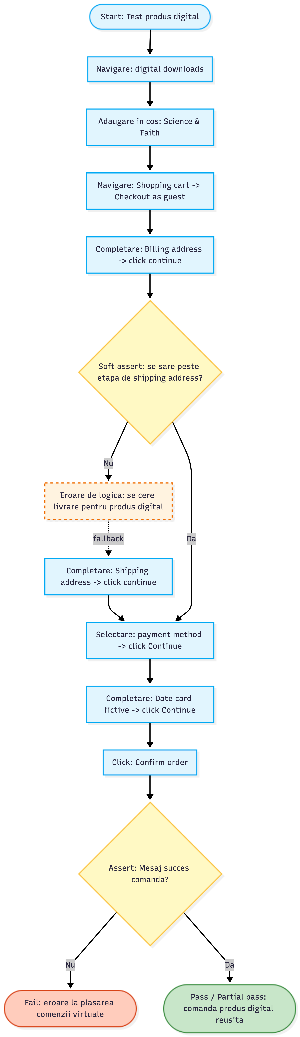
Cele 6 scenarii de testare

Slide 15
Cele 6 scenarii de testare
WF5 — Înregistrare cont
Email dinamic + Prima comandă

Slide 16
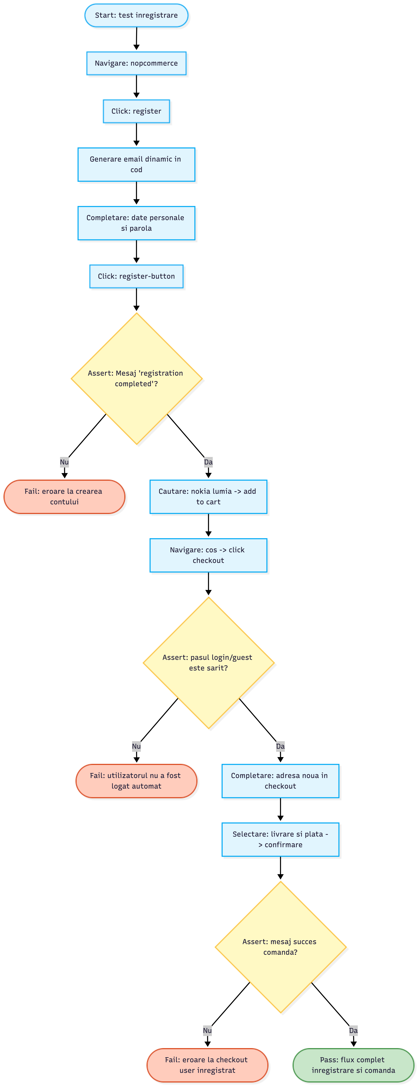
Cele 6 scenarii de testare

Slide 17
Cele 6 scenarii de testare
WF6 — Persistența sesiunii
Coș + Adresă după logout/login

Slide 18
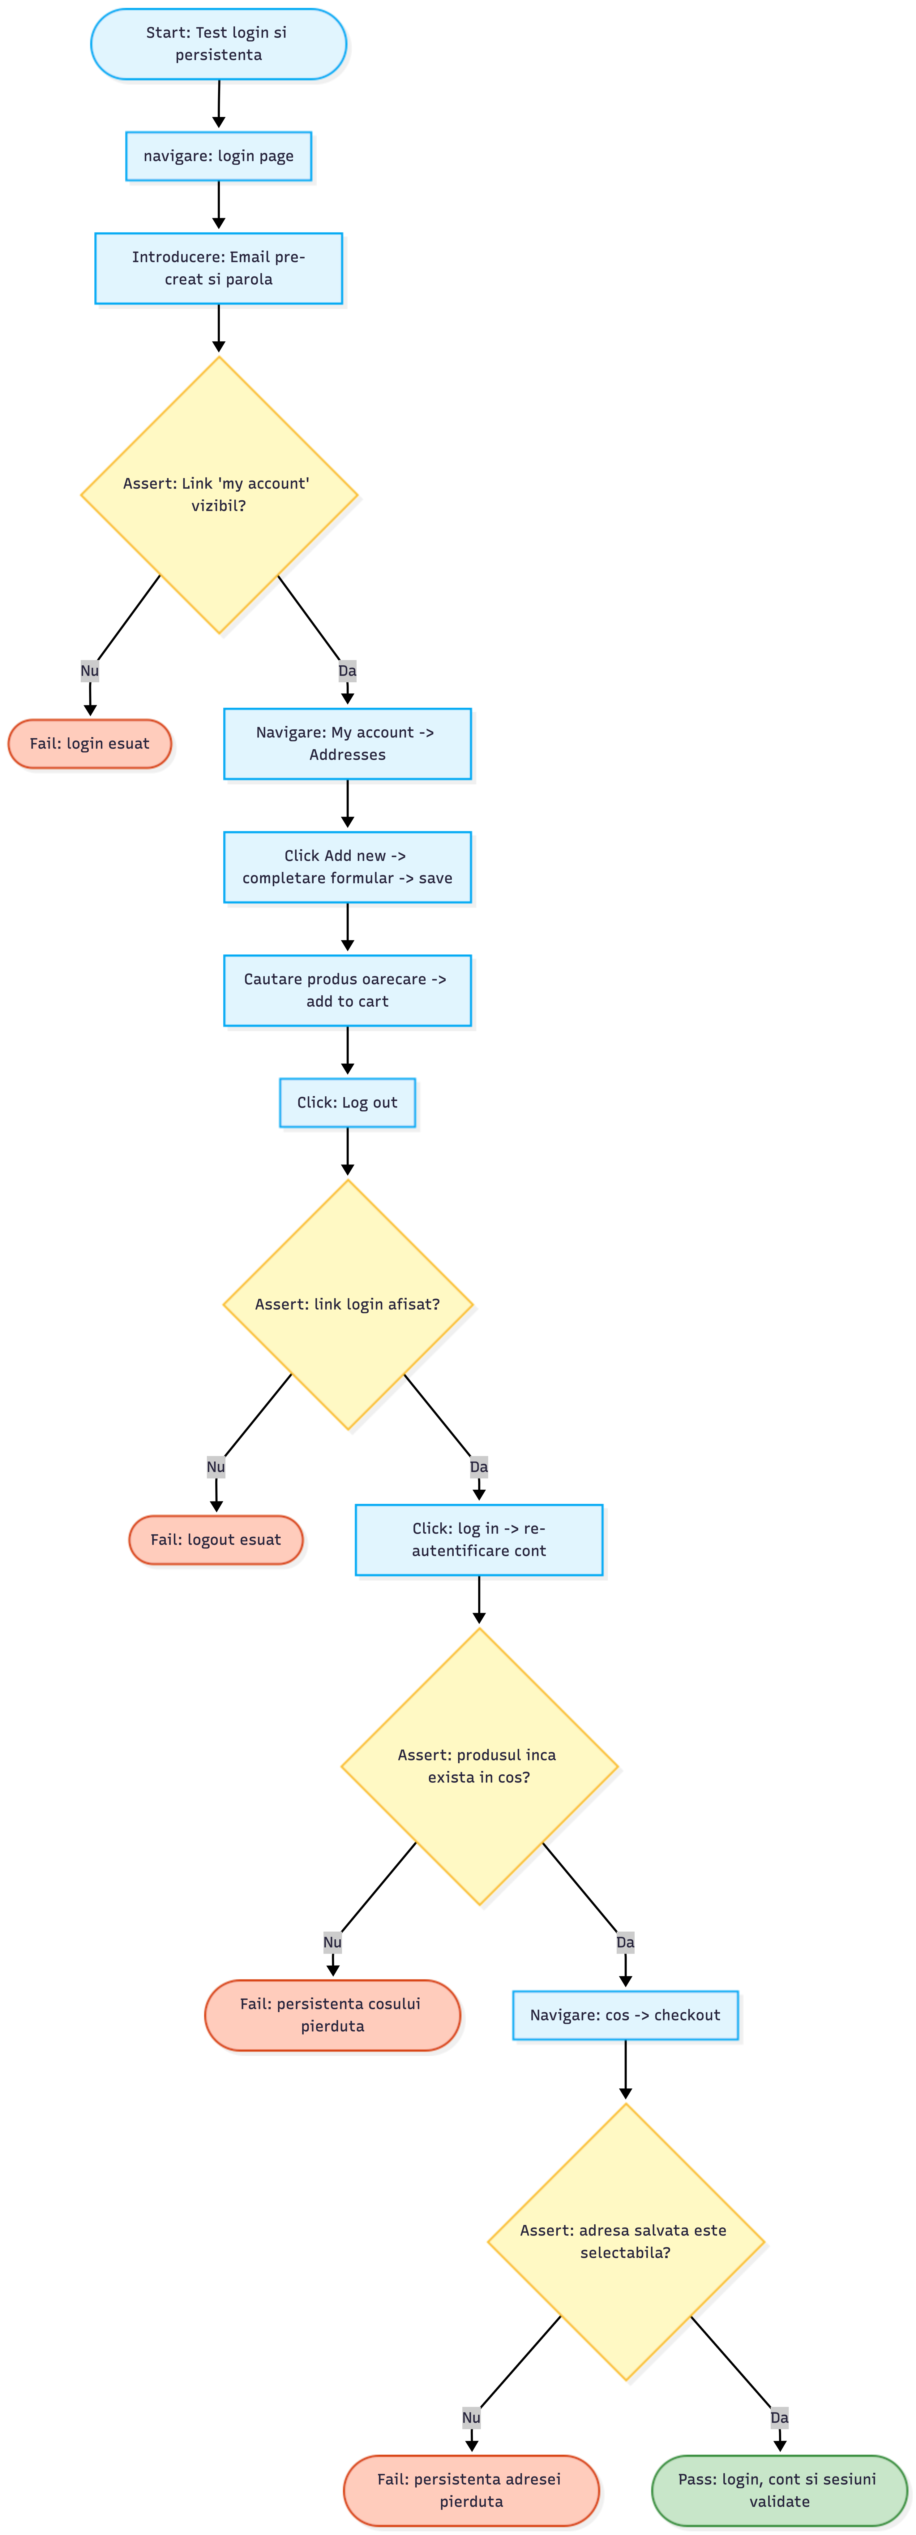
Cele 6 scenarii de testare

Slide 19
Scenarii — Tipuri de aserțiuni
Assert
Soft Assert
Precondition
Verificare critică — testul eșuează dacă condiția nu e îndeplinită
Verificare opțională — eșecul e înregistrat, testul continuă
Starea inițială garantată înainte de test
Exemple:
Exemple:
Exemple:
HTTP 200 la AJAX, URL /checkout/completed, mesaj de succes
Mesaj eroare cupon invalid, livrare omisă la produs digital
Coș gol, sesiune nouă, cont persistent existent

Slide 20
Playwright
Framework de automatizare dezvoltat de Microsoft (2020)
Multi-browser
Multi-limbaj
Chromium · Firefox · WebKit
Python · TypeScript · Java · C#
Auto-wait
Network interception
Fără sleep() explicit
page.expect_response()

Slide 21
Playwright — Implementare
Patternuri cheie
# Python / Playwright
Interceptare AJAX cu page.expect_response()
Verificare prețuri dinamice (regex + assert matematic)
Soft assert prin try/except
Email unic per rulare (timestamp)
Cont persistent pentru testul de sesiune
with page.expect_response(
lambda r: "nopcommerce" in r.url
) as resp:
page.locator("#filter").check()
assert resp.value.status == 200

Slide 22
Playwright — Avantaje & Dezavantaje
Avantaje
Dezavantaje
Suport nativ Chromium, Firefox, WebKit
Interceptare rețea puternică
Auto-wait robust
Ecosistem Python (pytest, fixtures)
Trace Viewer pentru debugging
Izolare contexte între teste
Setup inițial mai complex
Cod mai verbos
Fără Time Travel live
Soft assertions manuale (try/except)

Slide 23
Cypress
Framework E2E rulând direct în browser (2017)
Time Travel
Retry-ability
Snapshot DOM la fiecare pas
Re-evaluare automată până la timeout
cy.intercept()
Cypress App
Interceptare HTTP cu aliasuri
Debugging vizual în timp real

Slide 24
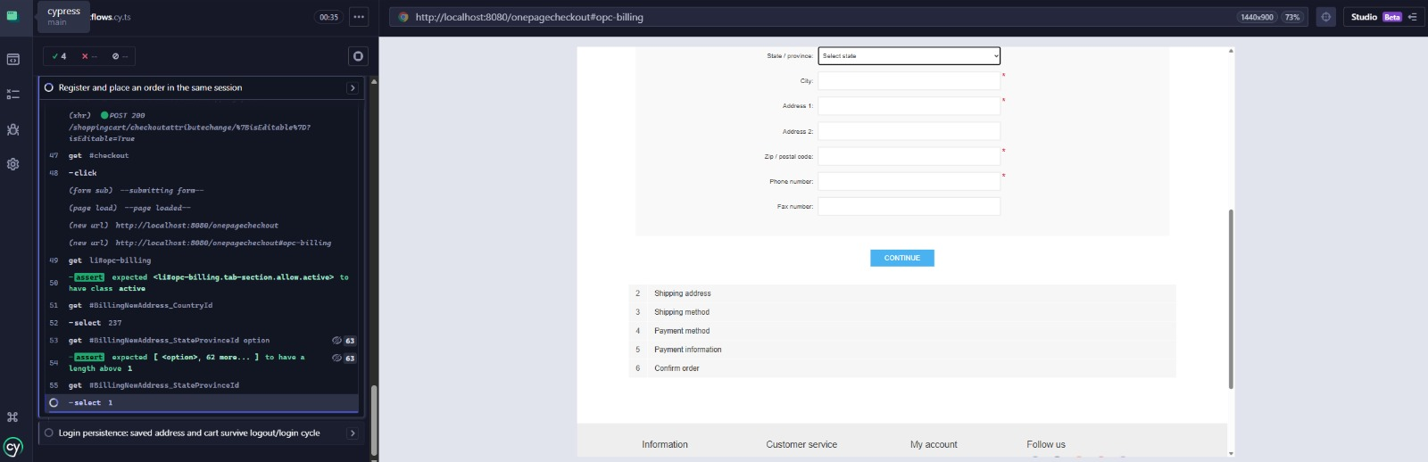
Cypress

Slide 25
Cypress — Avantaje & Dezavantaje
Avantaje
Dezavantaje
Developer experience superior
Time Travel Debugging
cy.intercept() intuitiv
TypeScript strict nativ
Setup rapid (npm install)
Screenshots automate la eșec
Doar Chromium + Firefox
Doar JavaScript/TypeScript
Fără stealth mode (necesită Docker)
Arhitectură single-tab
Asincronicitate implicită confuză

Slide 26
Playwright vs. Cypress — Comparație
Criteriu
Playwright
Cypress
Browsere
Chromium, Firefox, WebKit
Chromium, Firefox
Limbaje
Python, TS, Java, C#
JavaScript / TypeScript
Multi-tab
✓
✗
Stealth mode
✓
✗
Paralelism nativ
✓
Parțial
Time Travel
Trace Viewer
✓ Live
Developer XP
Bun
Excelent
Setup
Mediu
Simplu
CI/CD
Excelent
Bun

Slide 27
De ce Playwright domină industria?
Multi-browser real
Multi-limbaj
Chromium + Firefox + WebKit cu același cod
Python, Java, C# — nu doar JS
CI/CD first
Fără limitări de tab
Headless nativ, fără Xvfb, trace built-in
OAuth, pop-up, multi-window suportate
Tendința din industrie: State of JS 2023 confirmă adoptarea accelerată a Playwright

